Slide 1
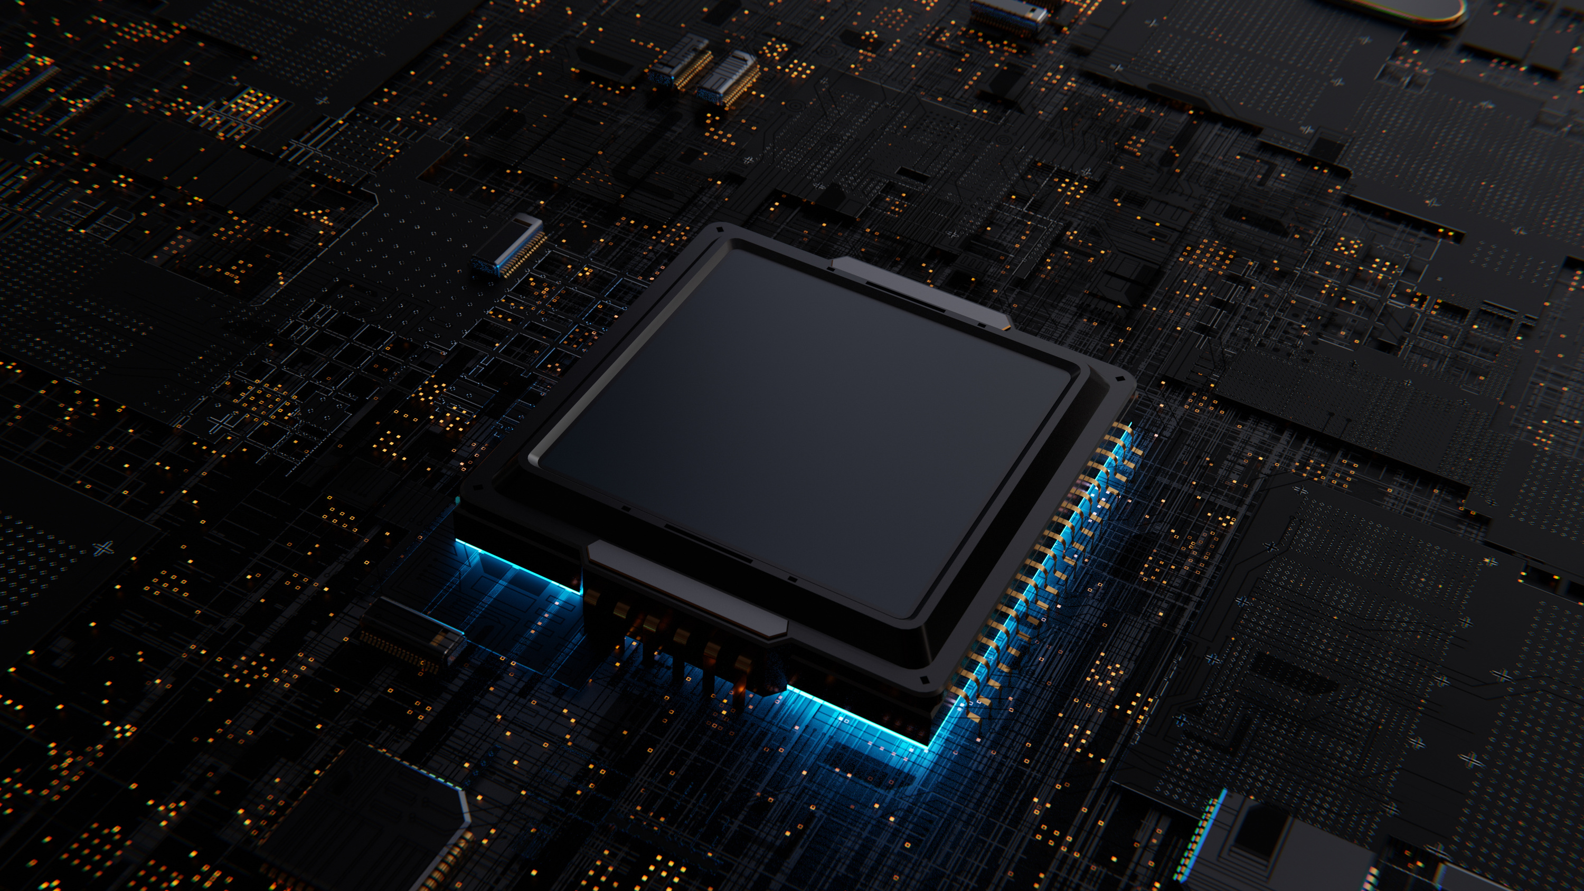

Slide 01
Bilecik Şeyh Edebali Üniversitesi
DIGITAL
WATCH
EEM319 Mİkroİşlemcİler
Dr. Öğr. Üyesi Gürhan ERTAŞGIN
MUSTAFA HASSAN

Slide 2
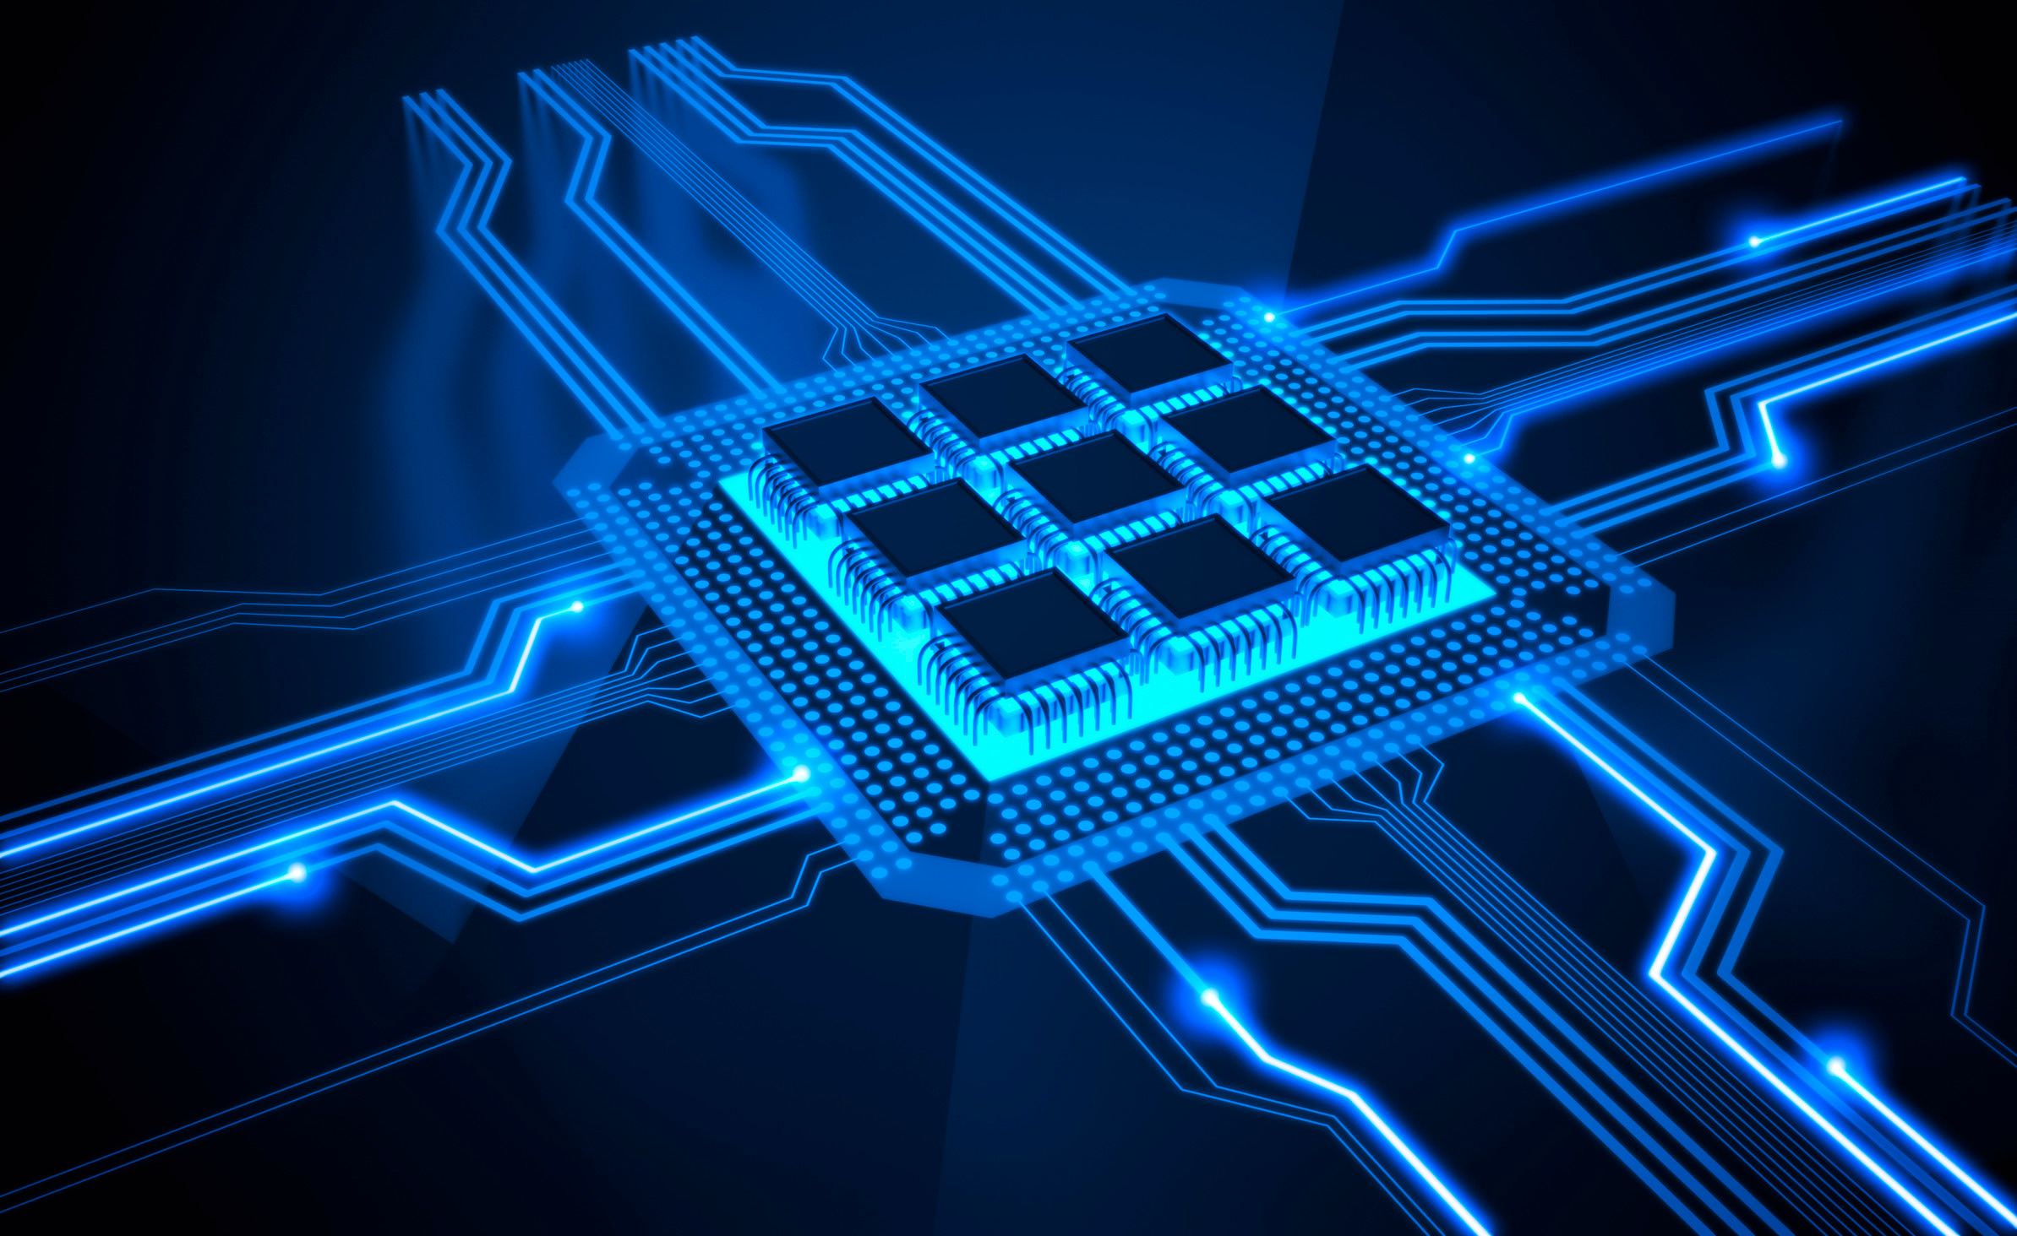

Slide 02
  Projenin Amacı
  ﻿Kullanılan Malzemeler
  Devre Açıklaması
  Kodun Açıklaması
İÇİNDEKİLER

Slide 3
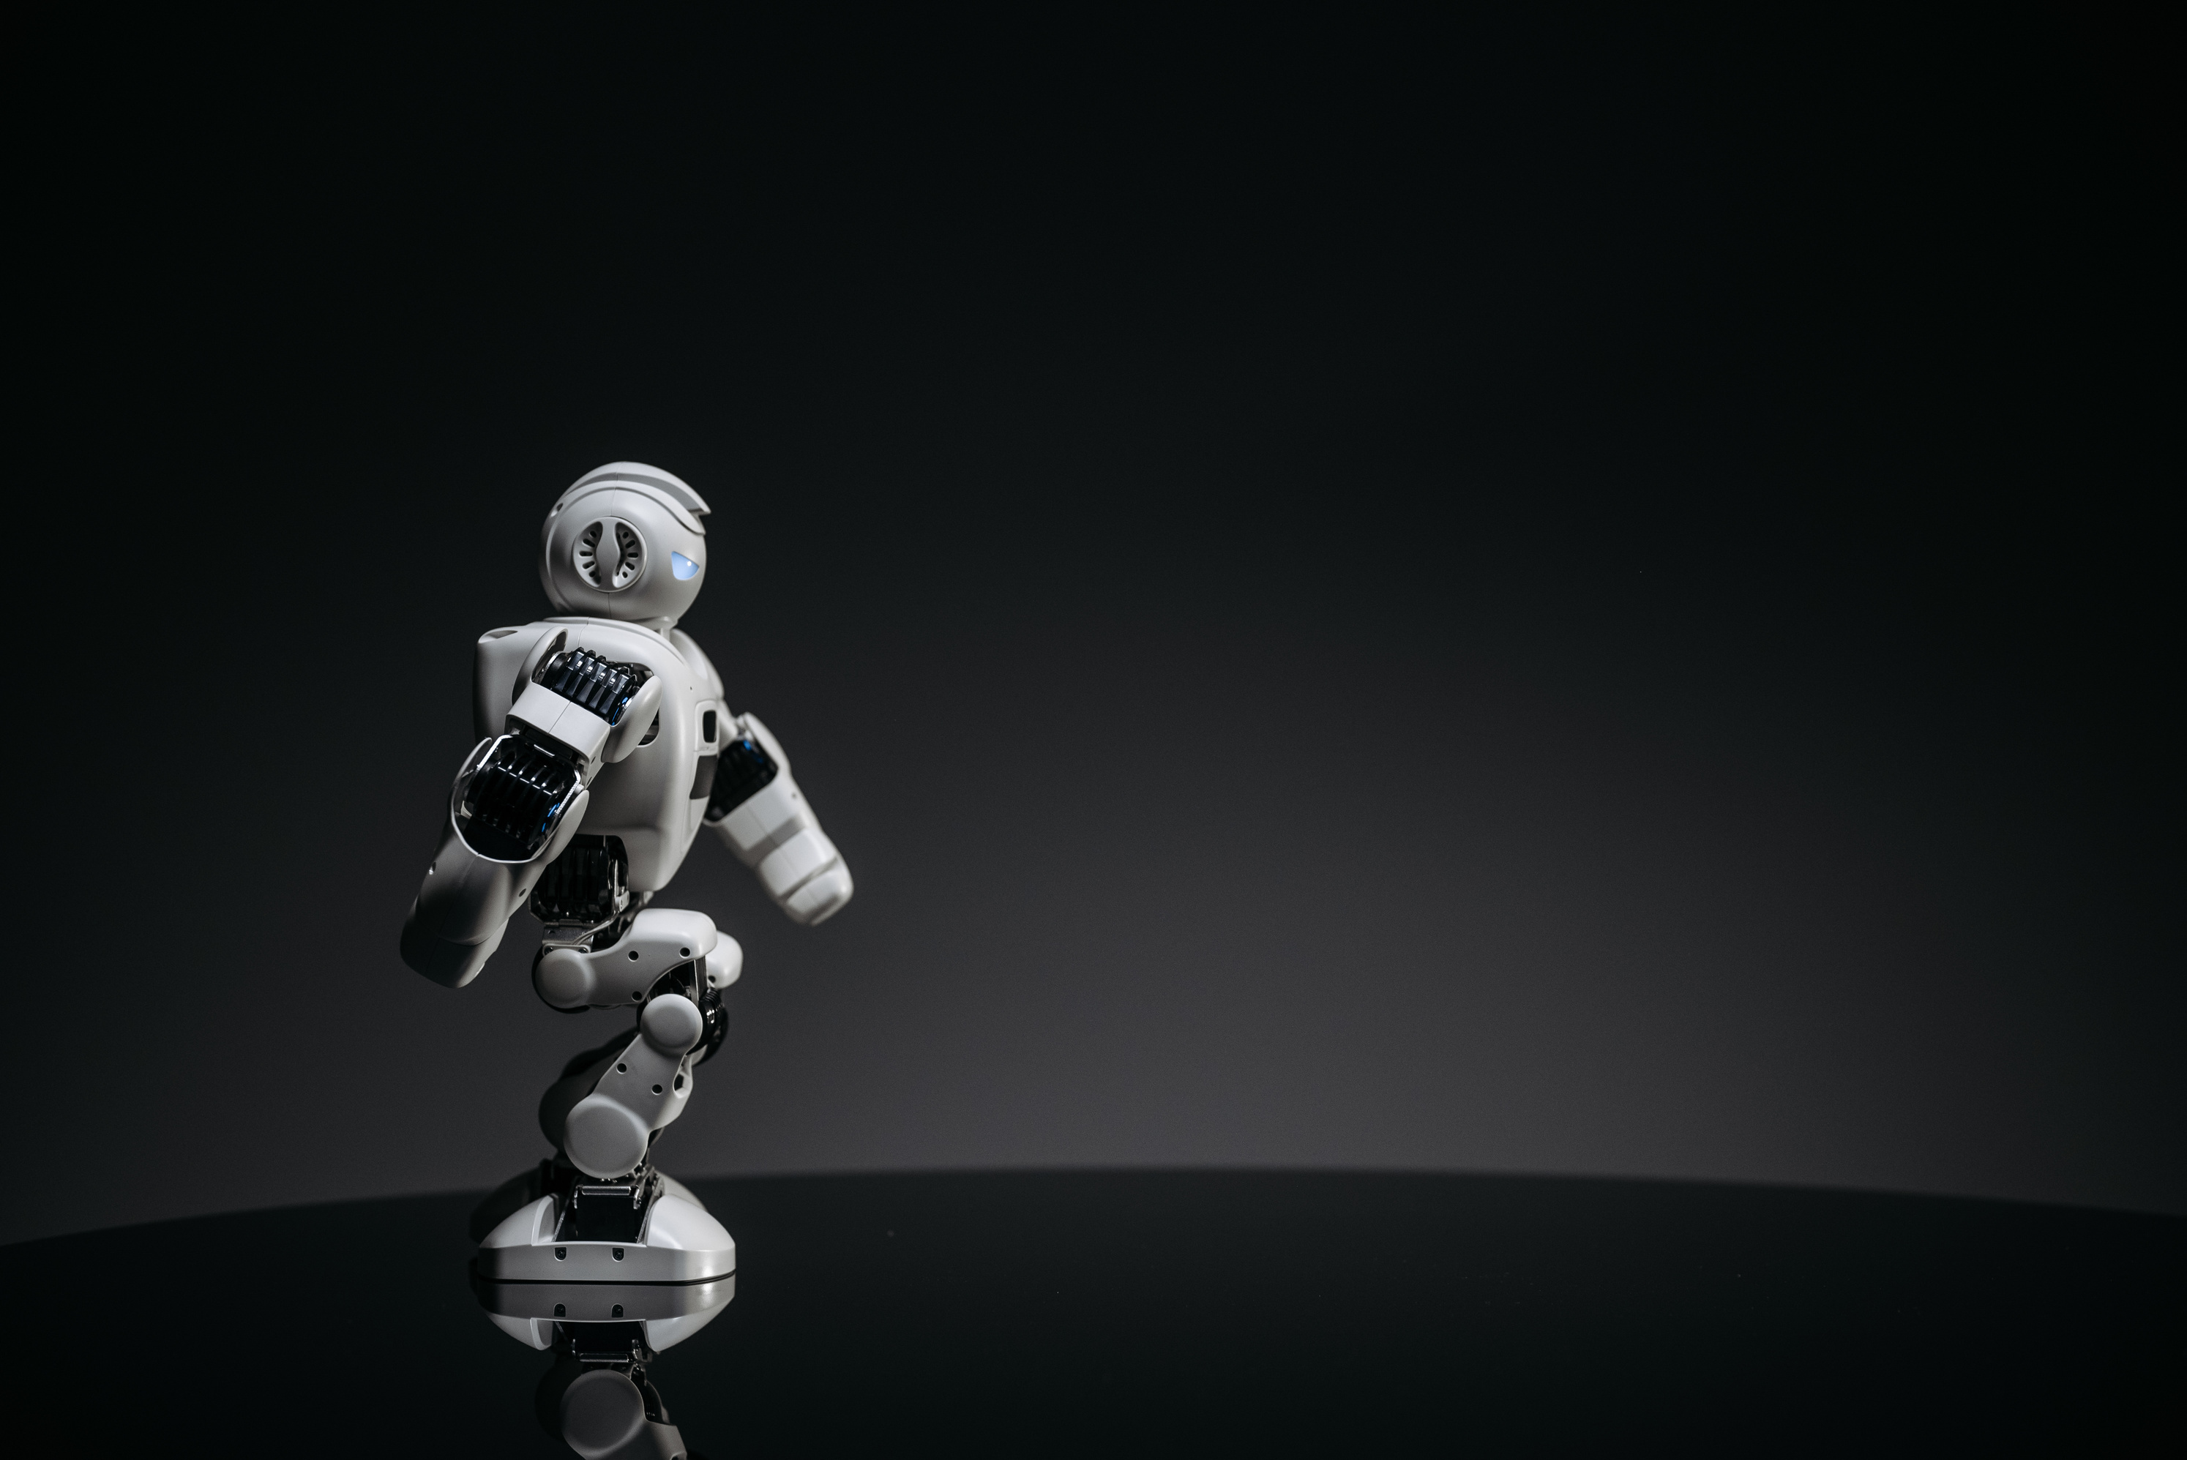
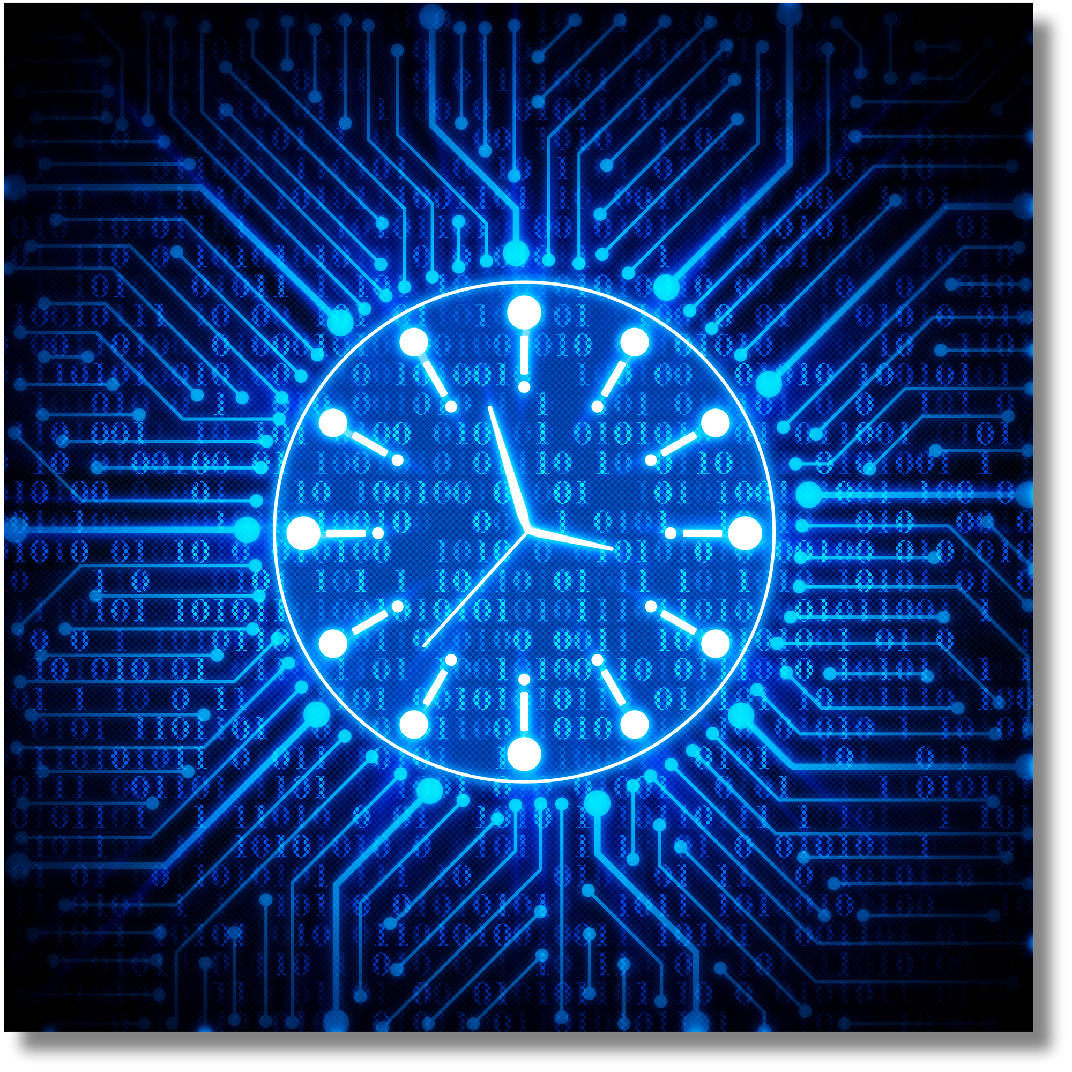
Slide 03
Projenin AmacI
Bu proje, PIC18F4550 mikrodenetleyicisini kullanarak bir dijital saat tasarlamayı hedeflemektedir. Saat, bir "4 digit 7 segment display" kullanılarak saat ve dakika bilgisini göstermektedir.

Slide 4
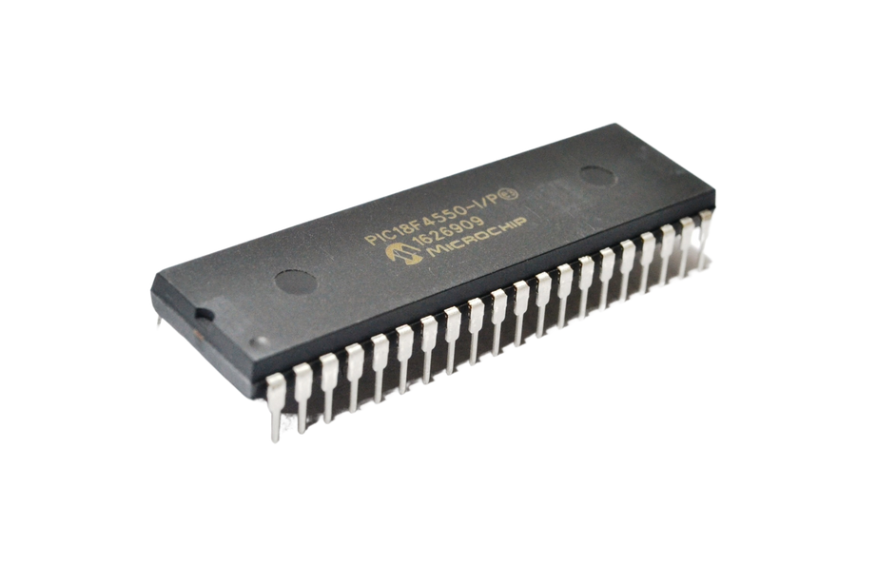
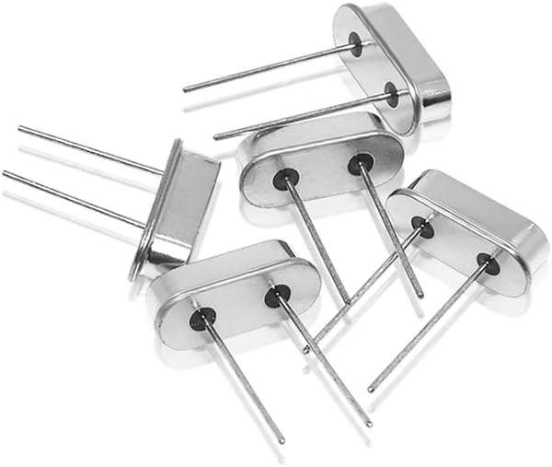
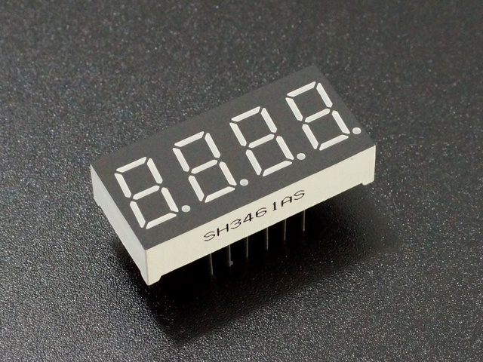
  Kullanilan Malzemeler
Slide 04
PIC18F4550
4 Digit 7 Segment Anode Display
8Mhz Kristal Osilatör
  Sistemin temel kontrol ünitesi.
  Saat ve dakika bilgilerini göstermek için kullanılan ekran.
Mikrodenetleyicinin saat sinyalini oluşturmak için kullanılır.

Slide 5
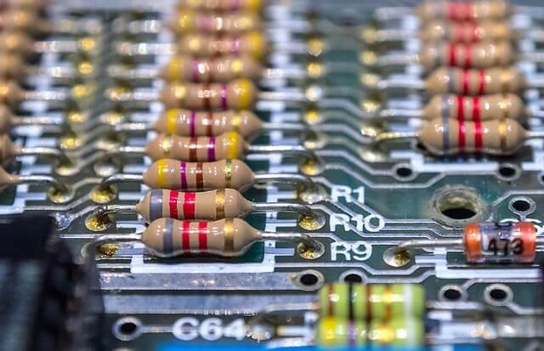
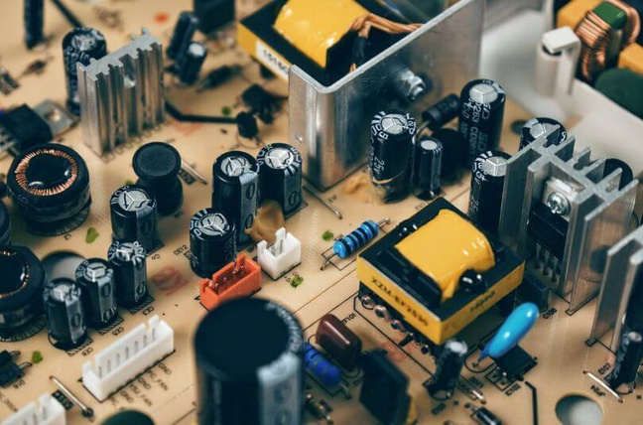
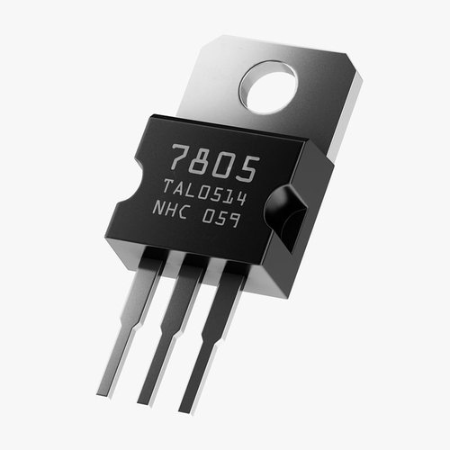
  Kullanilan Malzemeler
Slide 05
330 Ω’luk 8 Direnç
Kondansatör
7805 voltaj regülatörü
Segment display ve mikrodenetleyici arasındaki bağlantılarda akımı sınırlamak için kullanılır.
22pF Kristal osilatörün kararlı çalışmasını sağlamak için ve 1uF ve 0.1uF, voltaj dalgalanmalarını önlemek için kullanılır.
  6V'u sabit 5V'a düşürmek için kullanılır.

Slide 6

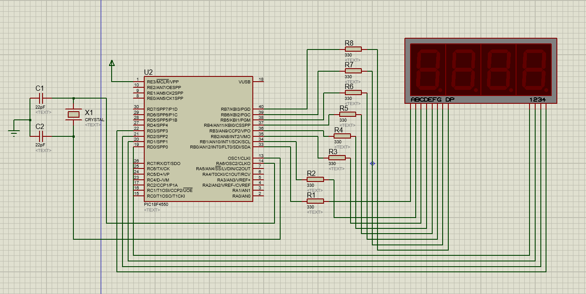
Slide 06
DEVRE AÇIKLAMASI

Slide 7
Slide 07
DEVRE AÇIKLAMASI
1-Mikrodenetleyici Bağlantıları :
  Kristal osilatör, mikrodenetleyicinin 13 ve 14 numaralı pinlerine bağlanmıştır. Bu bileşen, mikrodenetleyicinin doğru bir saat sinyali oluşturmasını sağlar. Alternatif olarak, dahili osilatör kullanılabilir; ancak, harici bir kristal osilatör genellikle daha kararlı ve hassas bir frekans sunar, bu da zamanlama uygulamalarında tercih edilmesini sağlar. Her bir pinin toprak bağlantısı için 22 pF'lik kondansatörler kullanılmıştır.
  Mikrodenetleyicinin PORTB pinleri (RB0-RB7), 7 segment display'in segment veri pinlerine bağlanmıştır.
  PORTD pinleri (RD0-RD3), display'in hane seçimi için kullanılmıştır.

Slide 8
Slide 08
DEVRE AÇIKLAMASI
2-7 Segment Display Bağlantıları:
  Her bir segment için 330 Ω'luk bir direnç kullanılarak mikrodenetleyicinin PORTB pinleri bağlanmıştır.
  Hane seçimi için PORTD pinleri kullanılmıştır. RD0 ilk haneyi, RD1 ikinci haneyi, RD2 üçüncü haneyi ve RD3 dördüncü haneyi kontrol eder.
3-Güç Bağlantıları:
  Mikrodenetleyiciye ve display'e 5V güç kaynağı bağlanmıştır.

Slide 9
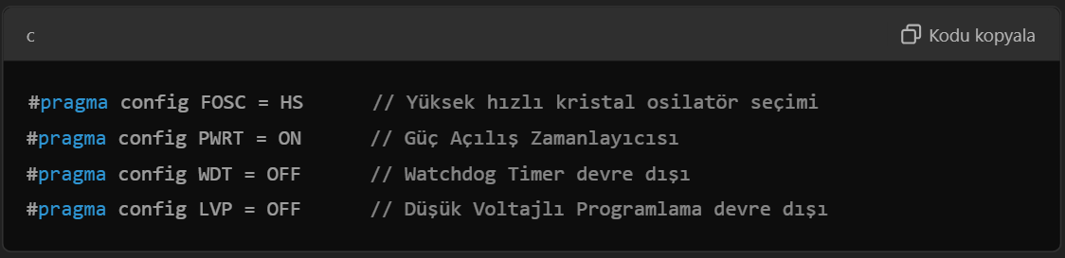
KODUN AÇIKLAMASI
Slide 09
1. CONFIG Ayarları:
  FOSC = HS: Mikrodenetleyicinin yüksek hızlı (High-Speed) bir kristal osilatör kullanacağını belirtir.
  PWRT = ON: Güç açılış zamanlayıcısı etkinleştirilir. Bu, sistemin kararlı bir şekilde başlatılmasını sağlar.
  WDT = OFF: Watchdog Timer devre dışıdır; sistemin belirli bir süre boyunca yanıt vermezse sıfırlanmaz.
  LVP = OFF: Düşük voltajlı programlama devre dışıdır.

Slide 10
KODUN AÇIKLAMASI
Slide 10
2. 7-Segment Display Anot Kod Tablosu :
Bu tablo, 7 segment display'de gösterilecek rakamların (0-9) segment kombinasyonlarını tanımlar:
  0xC0: "0" rakamı.
  0xF9: "1" rakamı.
  0xA4: "2" rakamı.
Her bir değer, 7 segment display üzerindeki LED'lerin hangi kombinasyonlarla yanacağını belirler.

Slide 11
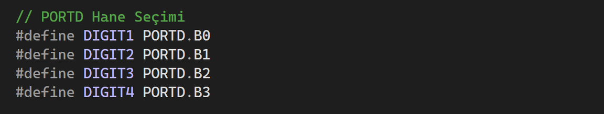
KODUN AÇIKLAMASI
Slide 11
3. PORTD Hane Seçimi:
Bu makro tanımlamalar, PORTD'nin hangi pinlerinin hangi haneleri kontrol ettiğini belirtir:
  DIGIT1: İlk haneyi kontrol eder.
  DIGIT2: İkinci hane.
  DIGIT3: Üçüncü hane.
  DIGIT4: Dördüncü hane.

Slide 12
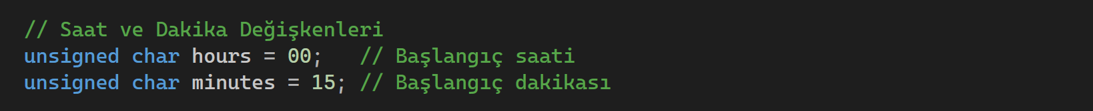
KODUN AÇIKLAMASI
Slide 12
4. Saat ve Dakika Değişkenleri:
  hours: Saat bilgisini tutar.
  minutes: Dakika bilgisini tutar.

Slide 13
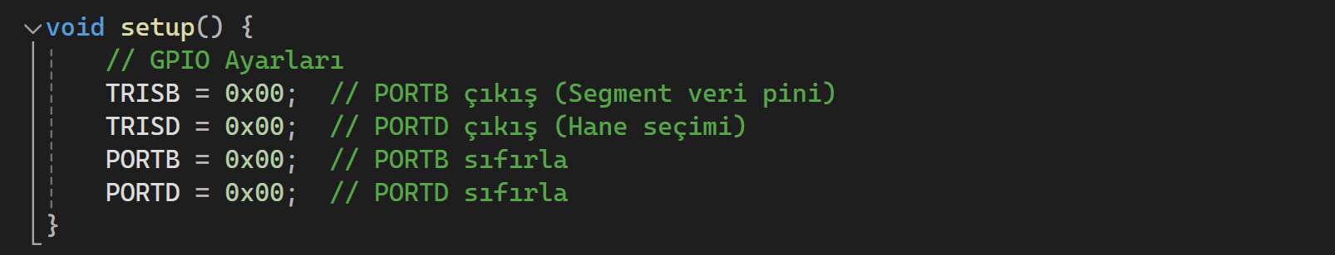
KODUN AÇIKLAMASI
Slide 13
5. setup() Fonksiyonu :
  TRISB/TRISD: PORTB ve PORTD pinlerini çıkış olarak yapılandırır.
  PORTB/PORTD sıfırlama: Başlangıçta tüm pinler sıfırlanır.

Slide 14
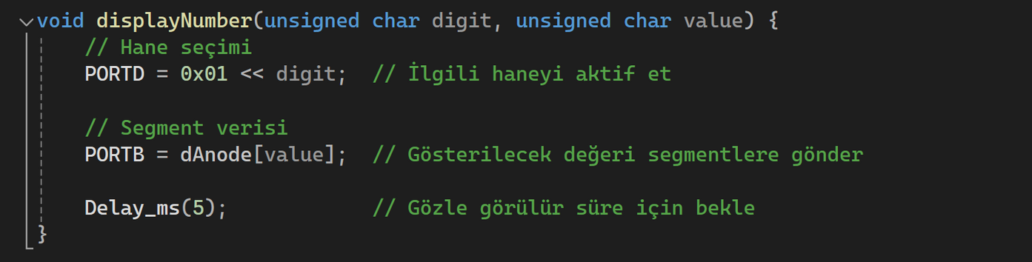
KODUN AÇIKLAMASI
Slide 14
5. setup() Fonksiyonu :
  digit: Hangi haneyi aktif edeceğini belirtir.
  PORTD = 0x01 << digit: Belirtilen haneyi seçmek için PORTD üzerindeki bit kaydırma işlemini kullanır.
  value: Görüntülenecek rakamın değerini belirtir.
  PORTB = dAnode[value]: dAnode tablosundan alınan değer PORTB üzerinden ilgili LED kombinasyonlarına gönderilir.
  Delay_ms(5): Görüntünün gözle görülmesi için kısa bir bekleme süresi eklenir.

Slide 15
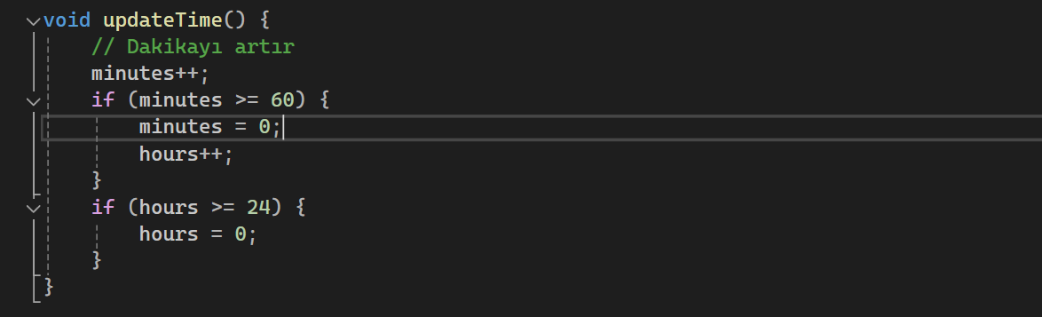
KODUN AÇIKLAMASI
Slide 15
5. setup() Fonksiyonu :
  minutes++; Dakika değerini bir artırır.
  if (minutes >= 60): Dakikalar 60'a ulaşırsa sıfırlanır ve saat bir artırılır.
  if (hours >= 24): Saatler 24'e ulaşırsa sıfırlanır.
  Bu fonksiyon, dijital saatin zaman bilgilerini günceller.

Slide 16
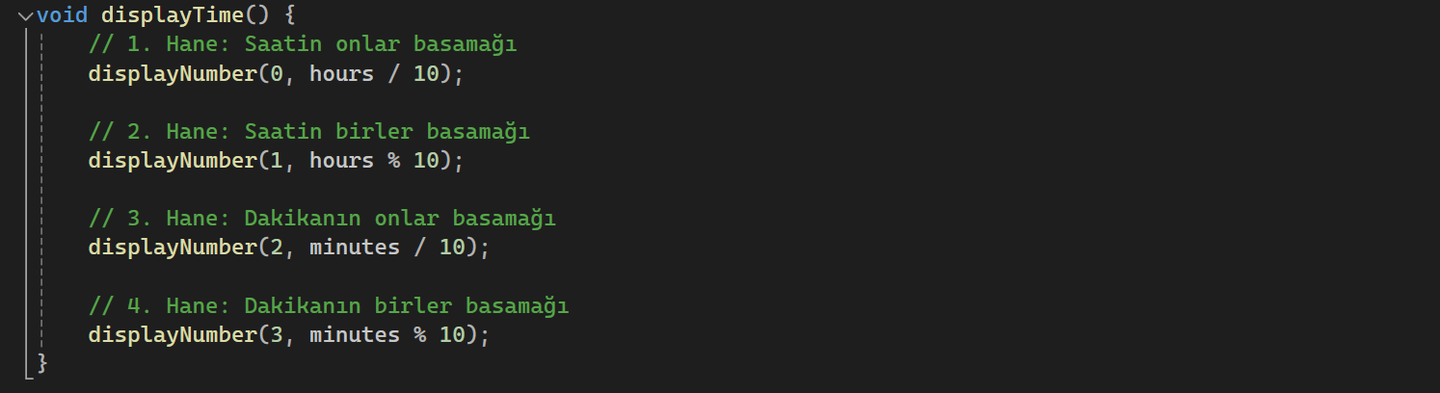
KODUN AÇIKLAMASI
Slide 16
5. setup() Fonksiyonu :
  Bu fonksiyon, saat ve dakika değerlerini tek tek görüntüler:
  hours / 10: Saatin onlar basamağı.
  hours % 10: Saatin birler basamağı.
  minutes / 10: Dakikanın onlar basamağı.
  minutes % 10: Dakikanın birler basamağı.
  Her rakam displayNumber() fonksiyonu kullanılarak ayrı ayrı gösterilir.

Slide 17
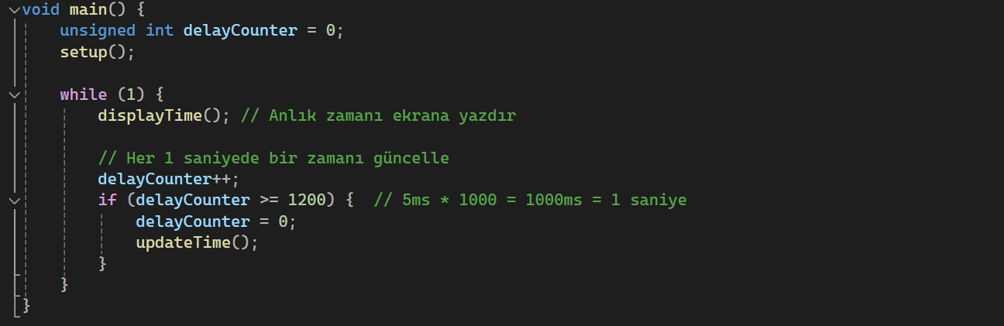
KODUN AÇIKLAMASI
Slide 17
5. setup() Fonksiyonu :
  setup(): Donanım ayarlarını başlatır.
  while (1): Sonsuz döngü.
  displayTime(): O anki saati ve dakikayı ekrana yazdırır.
  delayCounter: Her saniye bir kez zamanın güncellenmesini sağlar:
  delayCounter >= 1200: 5ms * 1200 = 1 saniye.

Slide 18
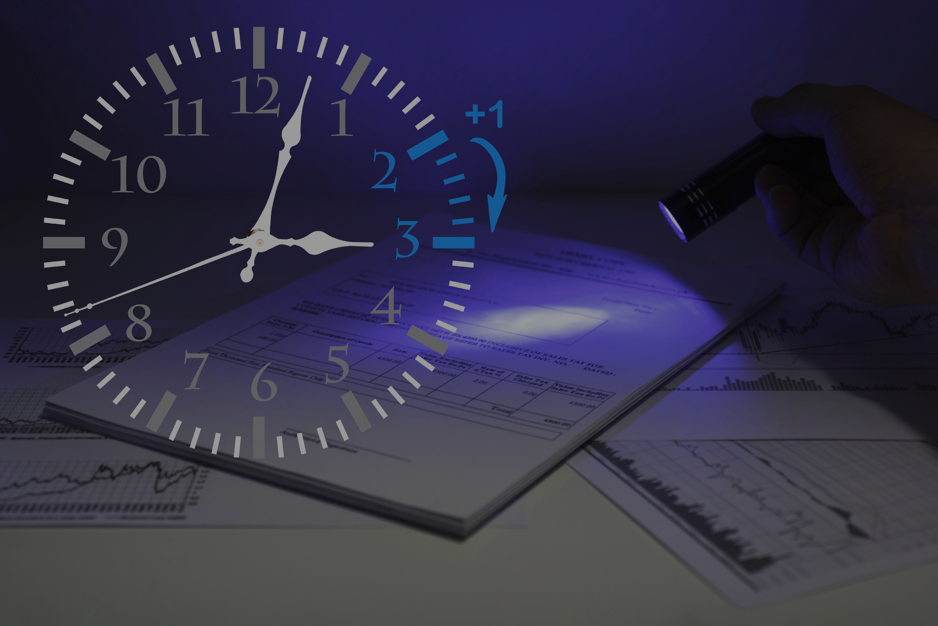
Slide 18
TESEKKÜRLER
Ş

